Slide 1
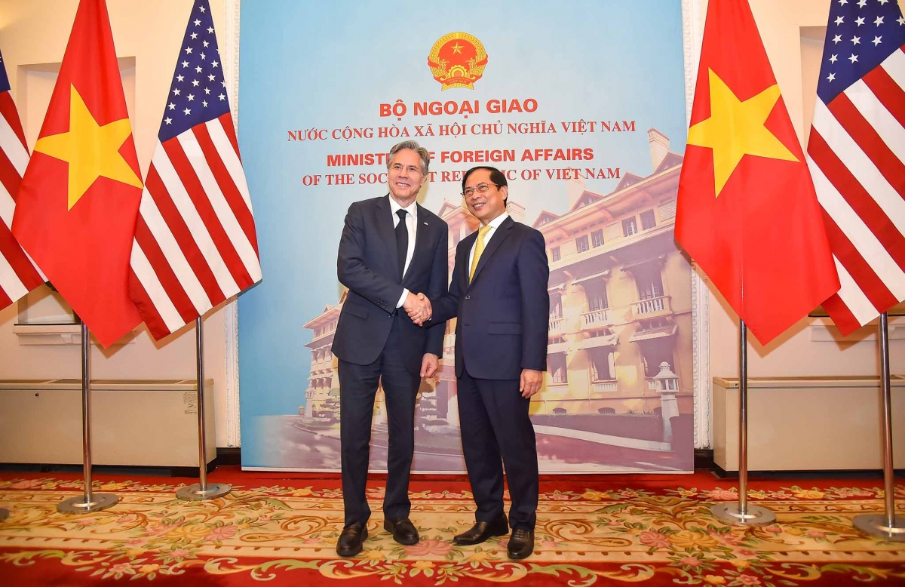
TRUNG TÂM CHÍNH TRỊ
BỘ TRƯỞNG NGOẠI GIAO HOA KỲ
THĂM VIỆT NAM
Báo cáo viên:

Slide 2
Từ ngày 14 đến 16/4/2023, Ngoại trưởng Hoa Kỳ Anthony Blinken đã tới thăm Việt Nam theo lời mời của Bộ trưởng Ngoại giao Bùi Thanh Sơn. Đây là chuyến thăm Việt Nam đầu tiên của ông Antony Blinken trên cương vị Ngoại trưởng Hoa Kỳ.
Chuyến thăm diễn ra trong bối cảnh quan hệ Đối tác toàn diện Việt Nam- Hoa Kỳ tiếp tục duy trì đà phát triển tích cực nhờ nền tảng quan hệ đã được hai bên gây dựng, vun đắp trong 28 năm qua (1995 – 2023). Chuyến thăm cũng có ý nghĩa đặc biệt khi 2023 là năm kỷ niệm 10 năm quan hệ Đối tác toàn diện giữa hai nước (2013 - 2023).

Slide 3
Chuyến thăm cho thấy phía Hoa Kỳ coi trọng quan hệ Đối tác toàn diện với Việt Nam; cũng như tiếp tục thúc đẩy tăng cường quan hệ hai nước theo tinh thần Đối tác toàn diện 2013 và Tuyên bố tầm nhìn chung về quan hệ Việt Nam- Hoa Kỳ 2015, đồng thời triển khai kết quả điện đàm giữa Tổng Bí thư Nguyễn Phú Trọng và Tổng thống Hoa Kỳ Joe Biden (3/2023), tiếp tục thể hiện chính sách đối ngoại độc lập, tự chủ, đa phương hóa, đa dạng hóa quan hệ đối ngoại của Việt Nam.

Slide 4
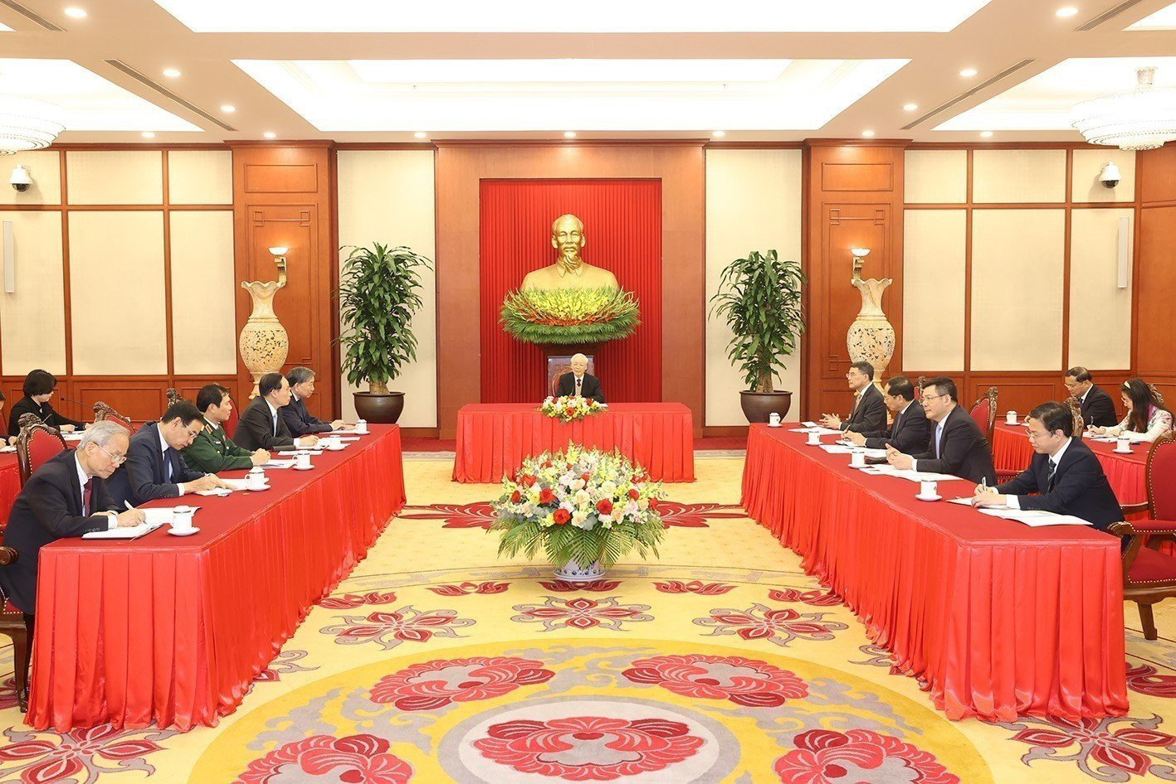
TOÀN CẢNH BUỔI ĐIỆN ĐÀM CẤP CAO GIỮA TỔNG BÍ THƯ
NGUYỄN PHÚ TRỌNG VỚI TỔNG THỐNG MỸ JOE BIDEN TỐI 29-3-2023

Slide 5
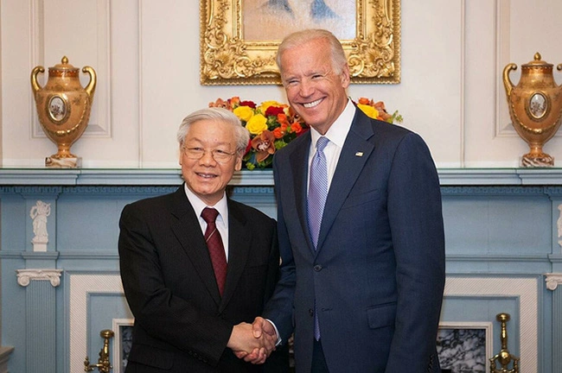
TỔNG BÍ THƯ NGUYỄN PHÚ TRỌNG BẮT TAY PHÓ TỔNG THỐNG MỸ JOE BIDEN TRONG CHUYẾN THĂM MỸ NĂM 2015

Slide 6
CUỘC ĐIỆN ĐÀM CỦA TỔNG BÍ THƯ NGUYỄN PHÚ TRỌNG VÀ TỔNG THỐNG MỸ JOE BIDEN DIỄN RA VÀO THỜI ĐIỂM CÓ Ý NGHĨA VỚI QUAN HỆ HAI NƯỚC

Slide 7
Việt Nam và Mỹ thiết lập quan hệ ngoại giao năm 1995. Cuộc điện đàm của Tổng bí thư và Tổng thống Mỹ rơi đúng vào dịp hai nước kỷ niệm 10 năm thiết lập quan hệ Đối tác toàn diện (2013 - 2023).
Hai nhà lãnh đạo đã gặp trực tiếp vào năm 2015 khi Tổng bí thư có chuyến thăm chính thức Mỹ nhân dịp tròn 20 năm thiết lập quan hệ. Ông Biden khi đó đang là phó tổng thống dưới chính quyền Tổng thống Barack Obama.

Slide 8
Trong chuyến thăm đó, khi đón Tổng bí thư đến Bộ Ngoại giao Mỹ dự tiệc trưa, ông Biden đã mượn hai câu thơ trong truyện Kiều của đại thi hào Nguyễn Du để khép lại bài diễn văn dài khoảng 10 phút:
Trời còn để có hôm nay Tan sương đầu ngõ vén mây giữa trời
Bài diễn văn mừng 20 năm bình thường hóa quan hệ Việt - Mỹ của ông Biden còn đề cập đến những bước tiến về việc khắc phục hậu quả chiến tranh cũng như thương mại, kinh tế, giáo dục, quốc phòng - an ninh...

Slide 9
VỀ NỘI DUNG CUỘC ĐIỆN ĐÀM 29/3/2023:
Tổng bí thư Nguyễn Phú Trọng nhấn mạnh những kết quả đạt được trong quan hệ giữa hai nước là phù hợp với nguyện vọng của nhân dân hai nước, được thúc đẩy trên cơ sở tôn trọng độc lập, chủ quyền, toàn vẹn lãnh thổ và thể chế chính trị của mỗi nước, hiểu biết lẫn nhau, hợp tác bình đẳng, cùng có lợi và theo tinh thần “gác lại quá khứ, vượt qua khác biệt, phát huy tương đồng, hướng tới tương lai”. Tổng thống Joe Biden nhất trí với các ý kiến đó của Tổng bí thư Nguyễn Phú Trọng.

Slide 10
Tổng bí thư Nguyễn Phú Trọng phát biểu: Việt Nam kiên trì đường lối đối ngoại độc lập, tự chủ, hòa bình, hữu nghị, hợp tác và phát triển, đa dạng hóa, đa phương quan hệ, chủ động và tích cực hội nhập quốc tế, là bạn, là đối tác tin cậy và thành viên tích cực, có trách nhiệm trong cộng đồng quốc tế.
Để phát triển sâu sắc, bền vững và thực chất quan hệ hai nước trong thời gian tới, Tổng Bí thư nêu một số phương hướng lớn, tăng cường tiếp xúc, trao đổi giữa các cấp, các ngành dưới các hình thức linh hoạt, trong đó có việc thúc đẩy quan hệ Chính phủ, Quốc hội, quan hệ giữa các đảng và nhân dân hai nước.

Slide 11
Tổng bí thư cũng đề nghị hai bên tiếp tục mở rộng và đưa hợp tác kinh tế, khoa học, công nghệ là trọng tâm và động lực cho quan hệ, thực hiện các thỏa thuận hợp tác quốc phòng - an ninh, coi trọng việc thúc đẩy thương mại hài hòa, bền vững, hợp tác bảo đảm chuỗi cung ứng, cơ sở hạ tầng và các lĩnh vực mới như logistics, kinh tế số, chuyển đổi xanh, y tế. Đồng thời, hai bên đẩy mạnh hợp tác trong khắc phục hậu quả chiến tranh, gìn giữ hòa bình của Liên hợp quốc, trao đổi thông tin, phòng chống tội phạm và các lĩnh vực khác.
Tổng bí thư đề nghị Hoa Kỳ tiếp tục tạo thuận lợi để tăng số lượng du học sinh Việt Nam tại Hoa Kỳ, hoan nghênh việc xây dựng Đại học Fulbright Việt Nam trở thành trung tâm đào tạo chất lượng cao ở khu vực. Tổng Bí thư Nguyễn Phú Trọng cũng cảm ơn sự hỗ trợ của Hoa Kỳ dành cho Việt Nam trong phòng chống dịch Covid-19, đề nghị Hoa Kỳ tiếp tục hỗ trợ các nỗ lực của Việt Nam.

Slide 12
Tổng bí thư phát biểu Việt Nam sẵn sàng hợp tác với các đối tác quốc tế trong việc tăng cường hữu nghị và đối thoại, củng cố hòa bình, thúc đẩy phát triển, đề cao luật pháp quốc tế và ứng phó với những thách thức chung. Theo hướng đó, Việt Nam hoan nghênh Hoa Kỳ ủng hộ vai trò trung tâm của ASEAN, cùng các nước ASEAN thúc đẩy Tầm nhìn ASEAN về Ấn Độ Dương - Thái Bình Dương, hiện tham gia cùng với các đối tác khác đàm phán Khuôn khổ Kinh tế Ấn Độ Dương -Thái Bình Dương vì thịnh vượng (IPEF) theo hướng mở, bao trùm, cân bằng, cùng có lợi, trong đó có tính đến điều kiện của các nước đang phát triển như Việt Nam.

Slide 13
Việt Nam tiếp tục phối hợp với Hoa Kỳ và các đối tác thúc đẩy hòa bình, hợp tác, phát triển bền vững ở tiểu vùng Mekong và hợp tác để Hoa Kỳ tổ chức thành công năm APEC 2023. Tổng Bí thư khẳng định ứng phó với biến đổi khí hậu là một trong những chủ trương lớn trong chính sách phát triển của Việt Nam, hoan nghênh nỗ lực của cộng đồng quốc tế trong đó có Hoa Kỳ trong vấn đề này, mong Hoa Kỳ tiếp tục hỗ trợ các nỗ lực của Việt Nam.
Tổng thống Hoa Kỳ Joe Biden khẳng định Việt Nam là đối tác quan trọng, ủng hộ một Việt Nam “độc lập, tự cường và thịnh vượng”, tái khẳng định tôn trọng độc lập, chủ quyền, toàn vẹn lãnh thổ và thể chế chính trị của Việt Nam, nhất trí rằng sự tôn trọng là một nền tảng quan trọng của quan hệ hai nước.

Slide 14
Tổng thống Joe Biden trao đổi một số vấn đề quốc tế như ứng phó với biến đổi khí hậu, phục hồi kinh tế - xã hội sau đại dịch, hợp tác dân chủ - nhân quyền. Tổng thống Hoa Kỳ nhất trí với những phương hướng hợp tác như Tổng bí thư Nguyễn Phú Trọng đã nêu, trong đó nhấn mạnh hợp tác thương mại, năng lượng sạch, chuyển đổi năng lượng là lĩnh vực tiềm năng. Đặc phái viên tổng thống về khí hậu John Kerry sẽ tiếp tục trao đổi cụ thể với Việt Nam về vấn đề này.
Hoa Kỳ cam kết thúc đẩy hòa bình và thịnh vượng ở khu vực Ấn Độ Dương – Thái Bình Dương, mong muốn sự hợp tác của Việt Nam và các nước trong đàm phán Khuôn khổ Kinh tế Ấn Độ Dương – Thái Bình Dương, ủng hộ và hợp tác thúc đẩy khu vực Mekong phát triển hòa bình, bền vững, khẳng định coi trọng vai trò trung tâm của ASEAN, cảm ơn đóng góp của Việt Nam đối với thành công của Hội nghị Thượng đỉnh đặc biệt Hoa Kỳ - ASEAN.

Slide 15
Hai nhà Lãnh đạo cũng nhất trí về việc duy trì hòa bình, ổn định, hợp tác, bảo đảm các quyền tự do hàng hải, hàng không, không sử dụng hoặc đe dọa vũ lực trong quan hệ quốc tế, thực hiện DOC, sớm ký kết COC hiệu lực, hiệu quả phù hợp với luật pháp quốc tế, trong đó có Công ước Luật biển của Liên hợp quốc năm 1982.
Tổng bí thư Nguyễn Phú Trọng và Tổng thống Joe Biden đã nhắc lại lời mời thăm cấp cao lẫn nhau. Hai nhà Lãnh đạo vui vẻ nhận lời và giao các cơ quan liên quan thu xếp vào thời gian phù hợp./.

Slide 16
Gần đây nhất, vào tháng 5-2022, Thủ tướng Phạm Minh Chính đã dẫn đầu đoàn đại biểu cấp cao Việt Nam sang Mỹ dự hội nghị đặc biệt kỷ niệm quan hệ Mỹ - ASEAN và gặp Tổng thống Biden tại Nhà Trắng. Hai nhà lãnh đạo sau đó gặp lại nhau bên lề chuỗi hội nghị cấp cao ASEAN tháng 11-2022 tại Campuchia.
Ở chiều ngược lại, vào tháng 8-2021, Phó tổng thống Mỹ Kamala Harris đã có chuyến thăm ba ngày tới Việt Nam, không lâu sau khi Việt Nam chuyển trạng thái chống dịch COVID-19 sang thích ứng an toàn, linh hoạt và kiểm soát hiệu quả.

Slide 17
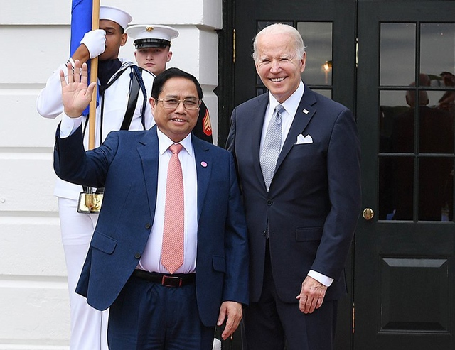
THỦ TƯỚNG PHẠM MINH CHÍNH VÀ TỔNG THỐNG HOA KỲ JOE BIDEN (5/2022)

Slide 18
Từ ngày 24 – 26/8/2021 Phó tổng thống Kamala Harris thăm Việt Nam. Chính quyền Biden - Harris rõ ràng coi quan hệ đối tác với Việt Nam là quan trọng, thể hiện qua việc Phó tổng thống Kamala Harris thăm Việt Nam chỉ vài tuần sau chuyến thăm của Bộ trưởng Quốc phòng Lloyd Austin (28 -29/7/2021).

Slide 19
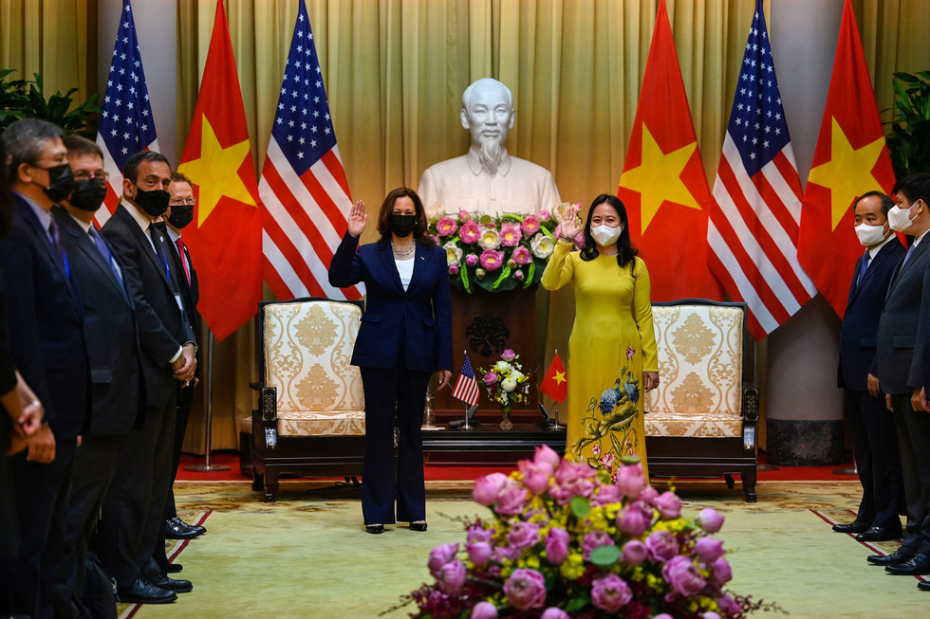
Sáng 25-8, Phó tổng thống Hoa Kỳ Kamala Harris bắt đầu các hoạt động tại Hà Nội trong khuôn khổ chuyến thăm chính thức Việt Nam theo lời mời của Phó chủ tịch nước Võ Thị Ánh Xuân, từ ngày 24 đến 26-8. Tại Phủ chủ tịch, Phó chủ tịch nước Võ Thị Ánh Xuân đã đón bà Kamala Harris

Slide 20
Kinh tế phụ thuộc nhau
Trước khi phó tổng thống Kamala Harris công du Singapore và Việt Nam, một số người tin rằng chuyến thăm này sẽ chỉ bàn về vấn đề Trung Quốc. Tuy nhiên, Phó tổng thống Harris đã nói rất rõ trong tất cả các cuộc tiếp xúc ở Hà Nội rằng mối quan hệ của Mỹ với Việt Nam có tầm quan trọng tự thân của nó.
Nền kinh tế của hai nước hiện đang phụ thuộc nhau hơn bao giờ hết: Thương mại Mỹ - Việt đã tăng từ mức gần như không có gì năm 1996 lên 90 tỉ USD vào năm 2020.

Slide 21
Ngày nay, Mỹ là đối tác thương mại lớn thứ hai của Việt Nam và là điểm đến số 1 cho hàng hóa xuất khẩu của Việt Nam. Đối với Mỹ, quốc gia đang tìm kiếm các chuỗi cung ứng có sức chống chịu cao với các cú sốc, Việt Nam đóng vai trò quan trọng vì là một trung tâm lớn của ngành sản xuất chất bán dẫn, chẳng hạn như của Intel, công ty có nhà máy lớn nhất đặt tại TP.HCM.

Slide 22
Cả Việt Nam và Mỹ đều đang tập trung vào việc ứng phó với COVID-19 và thúc đẩy phục hồi kinh tế sau đại dịch. Trong chuyến thăm Việt Nam, Phó tổng thống Harris đã thông báo tặng thêm 1 triệu liều vắc xin Pfizer cho Việt Nam, nâng tổng số liều đã hỗ trợ lên 6 triệu và cam kết cung cấp 77 tủ đông âm sâu để hỗ trợ nỗ lực phân phối vắc xin tại tất cả 63 tỉnh thành.

Slide 23
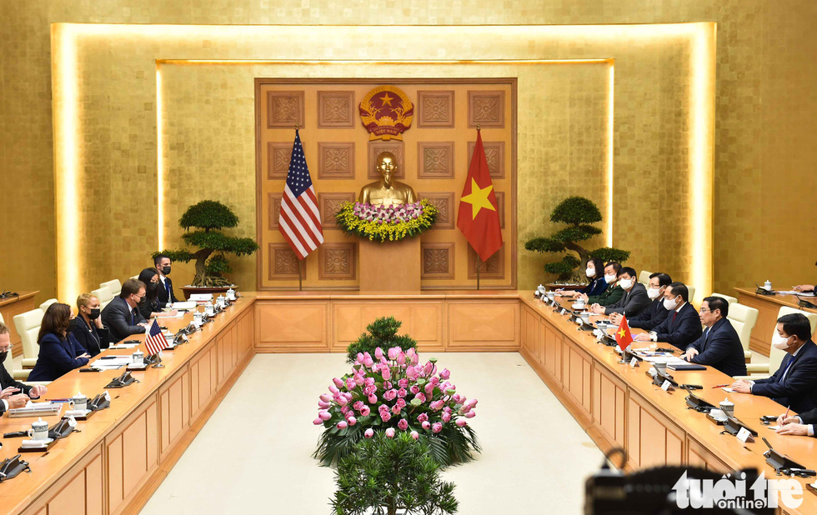
TRONG CUỘC HỘI ĐÀM VỚI THỦ TƯỚNG PHẠM MINH CHÍNH
NGÀY 25-8, PHÓ TỔNG THỐNG HARRIS ĐÃ CÔNG BỐ VIỆN TRỢ THÊM
1 TRIỆU LIỀU VẮC XIN PFIZER CHO VIỆT NAM

Slide 24
Sự hỗ trợ này được xây dựng dựa trên một lịch sử hợp tác lâu dài về y tế, bắt đầu từ khi xảy ra dịch SARS và HIV/AIDS và dần dần được củng cố trong đại dịch COVID-19 khi Bộ Y tế Việt Nam và Trung tâm Kiểm soát, phòng ngừa dịch bệnh Mỹ (CDC) chia sẻ dữ liệu về dịch tễ học.
Trong nhiều thập kỷ, các cơ quan y tế công cộng của hai nước đã trở thành đối tác tin cậy, đây cũng là điều mà phó tổng thống nhấn mạnh khi khai trương văn phòng CDC khu vực Đông Nam Á tại Hà Nội.

Slide 25
Phó tổng thống cũng tập trung vào khía cạnh quan trọng khác trong nỗ lực chính sách đối ngoại toàn cầu của Tổng thống Joe Biden: Đó là biến đổi khí hậu. Bà Harris đã khởi động một dự án trị giá 36 triệu USD (864tỷ) nhằm đẩy nhanh quá trình chuyển đổi của Việt Nam sang một hệ thống năng lượng sạch, an toàn và theo cơ chế thị trường.
Một bộ chỉ số xanh (Green Index) mới sẽ giúp các công ty nước ngoài đầu tư vào các tỉnh của Việt Nam đang tích cực phát triển xanh.

Slide 26
Chính phủ và các doanh nghiệp Việt Nam ngày càng coi trọng phát triển bền vững, điều cũng đang nhận được sự quan tâm sâu sắc của các ngành công nghiệp Mỹ.
Với hơn 65 công ty thành viên tham gia, Hội đồng Kinh doanh Mỹ - ASEAN hiện đang đi tiên phong trong sáng kiến phát triển bền vững lớn nhất ở Đông Nam Á do khu vực tư nhân khởi xướng.

Slide 27
Tiếp nối xây dựng niềm tin
Phó tổng thống Harris cũng thúc đẩy nỗ lực bảo tồn môi trường sinh sống ven bờ của các loài ở Đồng bằng sông Cửu Long, nơi cuộc sống của 20 triệu cư dân phụ thuộc vào nguồn nước và các loài thủy sản ở hệ thống sông hùng vĩ này.
Hàng triệu người khác trong khu vực phụ thuộc vào nguồn cung lúa gạo, nông sản và thủy sản do những người nông dân ở đồng bằng sông Cửu Long làm ra.

Slide 28
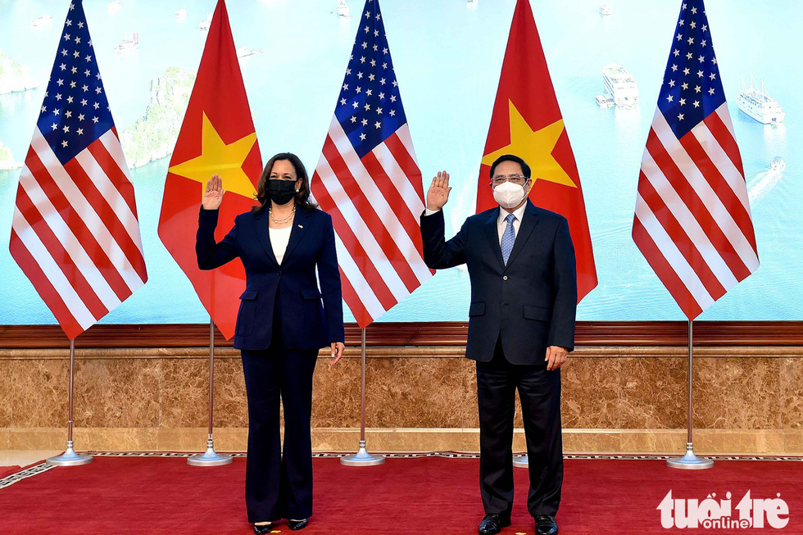
Tại buổi hội đàm giữa Thủ tướng Phạm Minh Chính và Phó tổng thống Kamala Harris, Thủ tướng chúc mừng bà Harris được bầu làm phó tổng thống nữ đầu tiên của Mỹ, cho rằng bà là một hình mẫu cho nhiều phụ nữ trên thế giới, trong đó có phụ nữ Việt Nam. Ông đánh giá cao chuyến thăm của bà Harris, nhất là khi chuyến đi diễn ra trong bối cảnh đại dịch COVID-19 đang rất nóng ở Việt Nam cũng như nhiều nước khác

Slide 29
Bà Harris cũng chứng kiến lễ ký hợp đồng thuê đất xây dựng trụ sở đại sứ quán mới của Mỹ rộng 39.000m2, với giá trị 1,2 tỷ USD (27.600 tỷ đồng) tại Cầu Giấy, Hà Nội có thời hạn 99 năm, một vấn đề mà Mỹ đã quan tâm từ lâu.
Mối quan hệ an ninh tiếp tục tiến triển với tốc độ chậm nhưng ổn định. Phó tổng thống Harris khẳng định sự ủng hộ của Mỹ đối với Việt Nam và các nước láng giềng ASEAN về tự do hàng hải ở Biển Đông khi tuyên bố: "Mỹ sát cánh với các đồng minh và đối tác của mình khi đối mặt với các mối đe dọa".

Slide 30
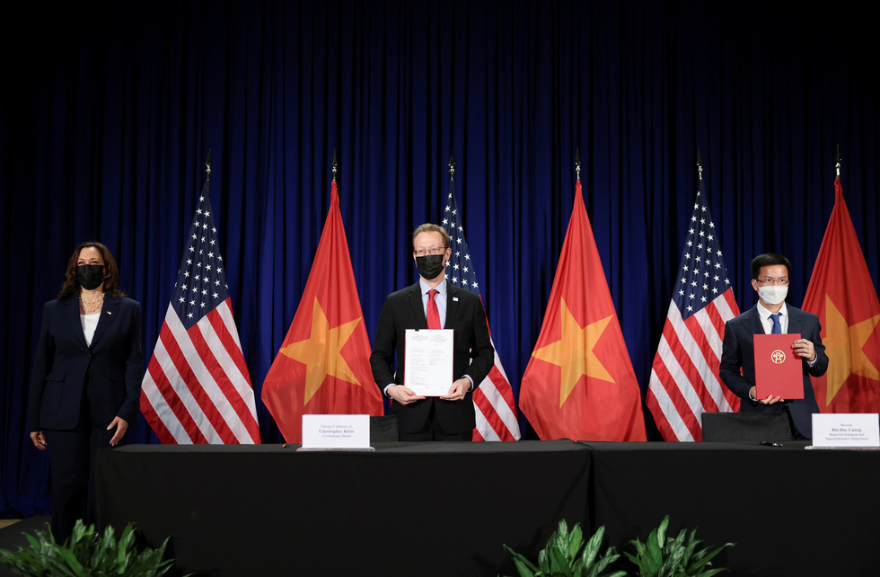
PHÓ TỔNG THỐNG MỸ KAMALA HARRIS CHỨNG KIẾN LỄ KÝ THỎA THUẬN
VỀ ĐỊA ĐIỂM ĐẠI SỨ QUÁN MỚI GIỮA MỸ VÀ VIỆT NAM, DIỄN RA Ở HÀ NỘI

Slide 31
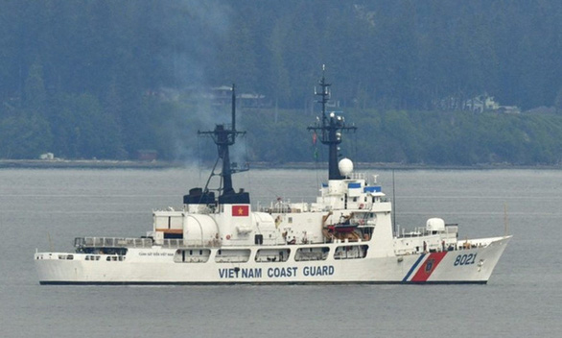
Bà cũng nhắc đến khả năng Mỹ chuyển giao chiếc tàu tuần duyên hạng nặng thứ ba đến Việt Nam nếu Quốc hội Mỹ phê chuẩn và cam kết phối hợp hơn nữa trong lĩnh vực an ninh mạng.

Slide 32
Theo Giáo sư Zach Abuza (ĐH Chiến tranh quốc gia Mỹ), các tàu tuần duyên lớp Hamilton được thiết kế phục vụ cho việc triển khai dài ngày trên biển. Về lý thuyết, hai con tàu Hamilton được Mỹ chuyển giao cho Việt Nam sở hữu sẽ giúp Việt Nam duy trì sự hiện diện lâu dài tại các vùng biển.
Tàu John Midgett dài 115m, rộng 13m, là tàu tuần duyên lớp Hamilton có độ choán nước 3.050 tấn. Được biết, con tàu này có khả năng hoạt động 45 ngày liên tục trên biển trong tầm hoạt động 20.000km.

Slide 33
Việt Nam có khát vọng cao đối với nền kinh tế kỹ thuật số và Mỹ có thể tạo ra sự thúc đẩy lớn cho các doanh nghiệp ở cả hai bờ Thái Bình Dương bằng cách đàm phán một hiệp định thương mại kỹ thuật số với Việt Nam cũng như các quốc gia Ấn Độ Dương - Thái Bình Dương khác, để từ đó tạo ra các quy tắc chung cho khu vực năng động nhất trong nền kinh tế toàn cầu.
Trên tất cả, chuyến thăm của Phó tổng thống Harris là sự tiếp nối một tiến trình dài lâu thể hiện sự tôn trọng lẫn nhau và cùng xây dựng niềm tin, hòa giải giữa hai quốc gia cựu thù mà ngày nay đã là bạn tốt của nhau.

Slide 34
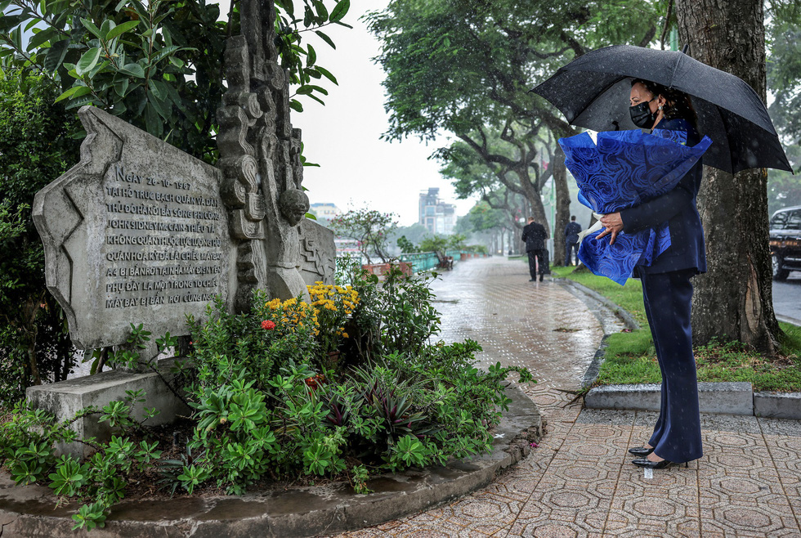
Phó tổng thống Mỹ Kamala Harris đã tới đặt hoa tại bức phù điêu tưởng niệm cố thượng nghị sĩ John McCain ở hồ Trúc Bạch, nhân dịp 3 năm ngày mất của ông, trong cơn mưa lớn ở Hà Nội

Slide 35
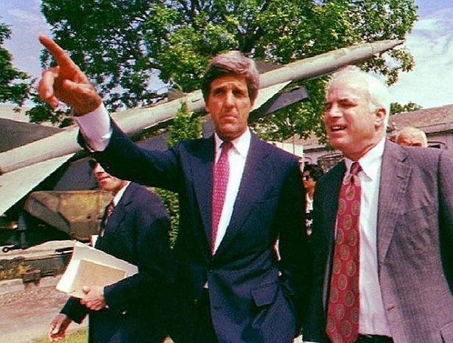
ÔNG JOHN MCCAIN VÀ ÔNG JOHN KERRY
TRONG MỘT CHUYẾN ĐI TỚI VIỆT NAM

Slide 36
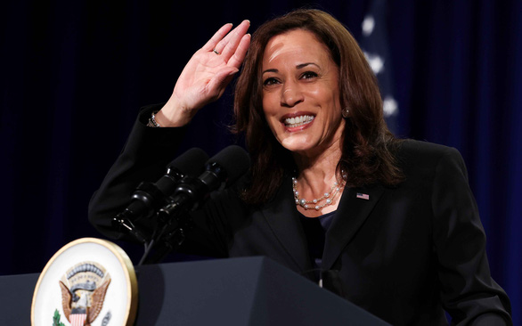
PHÓ TỔNG THỐNG KAMALA HARRIS CƯỜI TƯƠI TRONG CUỘC HỌP BÁO CUỐI CHUYẾN THĂM VIỆT NAM TỔ CHỨC TẠI HÀ NỘI NGÀY 26/8/21

Slide 37
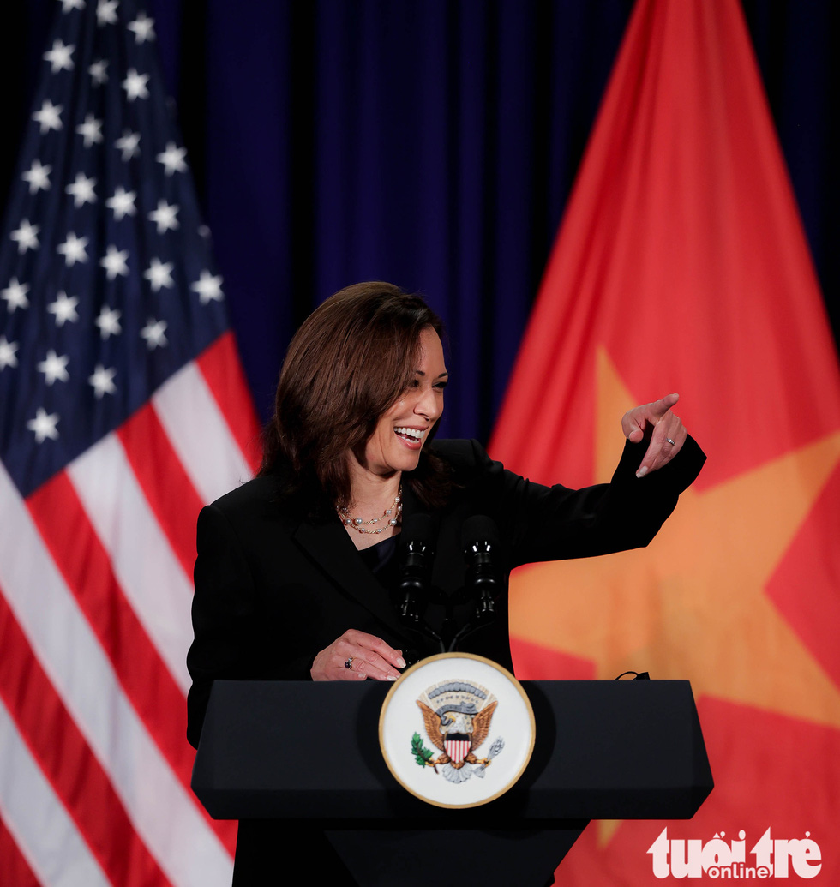
Chiều 26-8, Phó tổng thống Mỹ Kamala Harris chủ trì cuộc họp báo tại khách sạn Marriott, Hà Nội. Bà phát biểu nhấn mạnh mối quan hệ Việt - Mỹ là quan hệ lâu bền, và mối quan hệ này có ý nghĩa đối với người dân, với an ninh và thịnh vượng của người Mỹ. “Tôi hy vọng chuyến thăm lần này sẽ mở ra chương mới cho quan hệ Việt - Mỹ”, bà Harris bày tỏ. "Chúng tôi hy vọng người dân Việt Nam biết rằng chúng tôi sát cánh cùng các bạn, khi các bạn đang chiến đấu với đợt bùng phát dịch này"

Slide 38
Tiếp Ngoại trưởng Hoa Kỳ Antony Blinken tại trụ sở Chính phủ, Thủ tướng Chính phủ Phạm Minh Chính hoan nghênh và cho rằng chuyến thăm này cùng với những tiếp xúc, trao đổi giữa hai nước thời gian qua, đặc biệt là cuộc điện đàm cấp cao rất thành công giữa Tổng Bí thư Nguyễn Phú Trọng và Tổng thống Hoa Kỳ Joe Biden (29/3/2023) là minh chứng sống động cho sự phát triển của quan hệ hai nước.

Slide 39
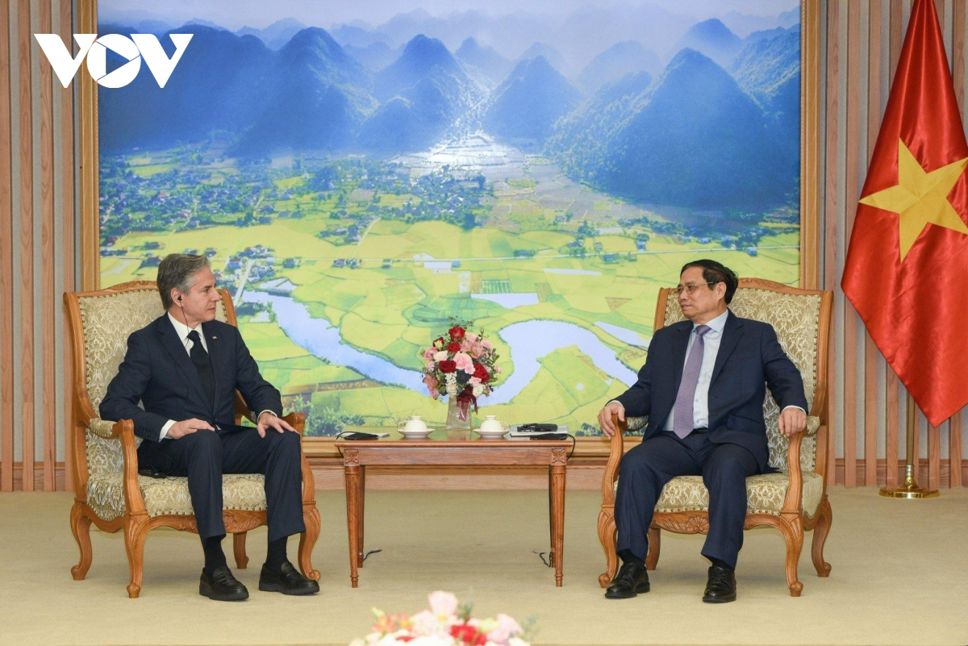
Thủ tướng nhấn mạnh, Việt Nam coi Hoa Kỳ là một trong những đối tác quan trọng hàng đầu và mong muốn thúc đẩy quan hệ Đối tác toàn diện với Hoa Kỳ trên cơ sở tôn trọng độc lập, chủ quyền, toàn vẹn lãnh thổ và thể chế chính trị của nhau.

Slide 40
Thủ tướng nhấn mạnh hai bên cần tiếp tục nỗ lực thúc đẩy trao đổi thương mại hài hòa, bền vững; đề nghị Hoa Kỳ hạn chế các biện pháp áp thuế chống bán phá giá, chống trợ cấp và các biện pháp không cần thiết khác đối với các sản phẩm xuất khẩu của Việt Nam, đặc biệt là hàng nông sản, điều, đồ gỗ
tác động trực tiếp đến việc làm và sinh kế của người dân.

Slide 41
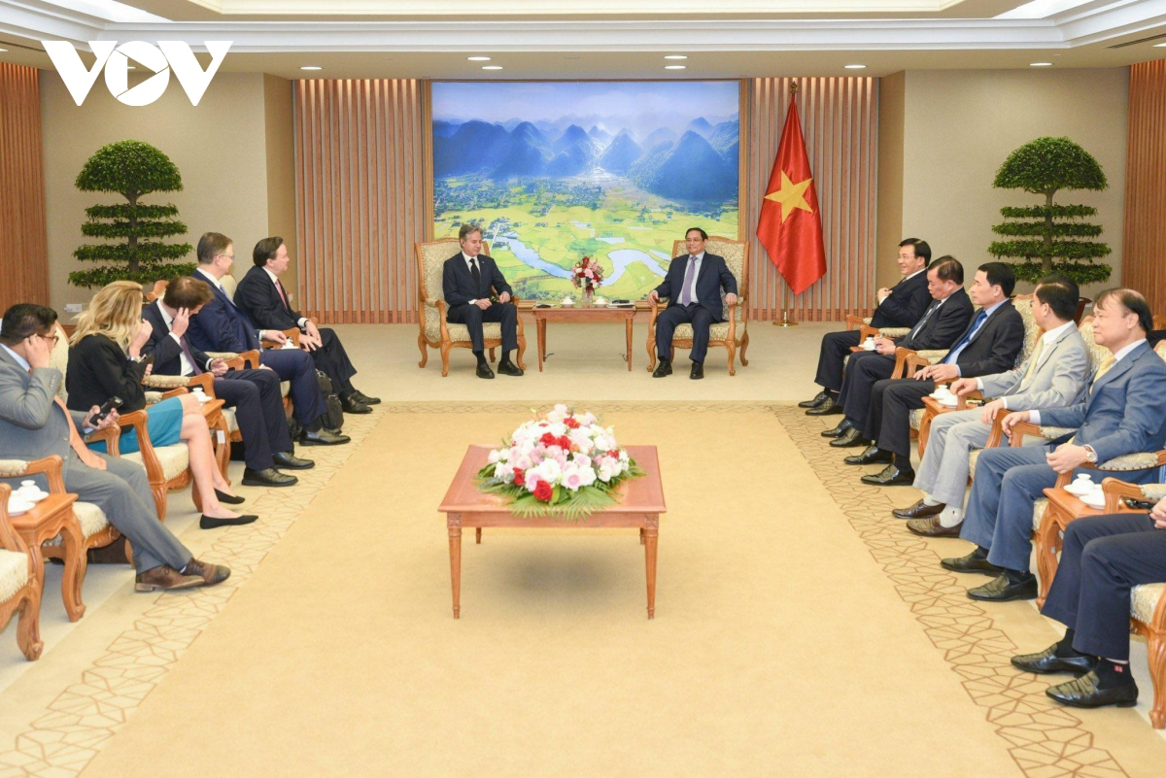
THỦ TƯỚNG PHẠM MINH CHÍNH TIẾP BTNG HOA KỲ ANTONY BLINKEN

Slide 42
Ngoại trưởng Antony Blinken cũng khẳng định Hoa Kỳ coi trọng quan hệ với Việt Nam, trên nguyên tắc tôn trọng độc lập, chủ quyền, toàn vẹn lãnh thổ, thể chế chính trị của nhau, ủng hộ Việt Nam “mạnh, độc lập, tự cường và thịnh vượng”; Đồng thời cam kết mạnh mẽ sẽ tiếp tục thúc đẩy quan hệ Việt Nam - Hoa Kỳ ngày càng sâu rộng, ổn định và vững chắc trong thời gian tới, trong đó đặc biệt chú trọng đến các trụ cột và lĩnh vực như Thủ tướng Phạm Minh Chính đã đề cập.

Slide 43
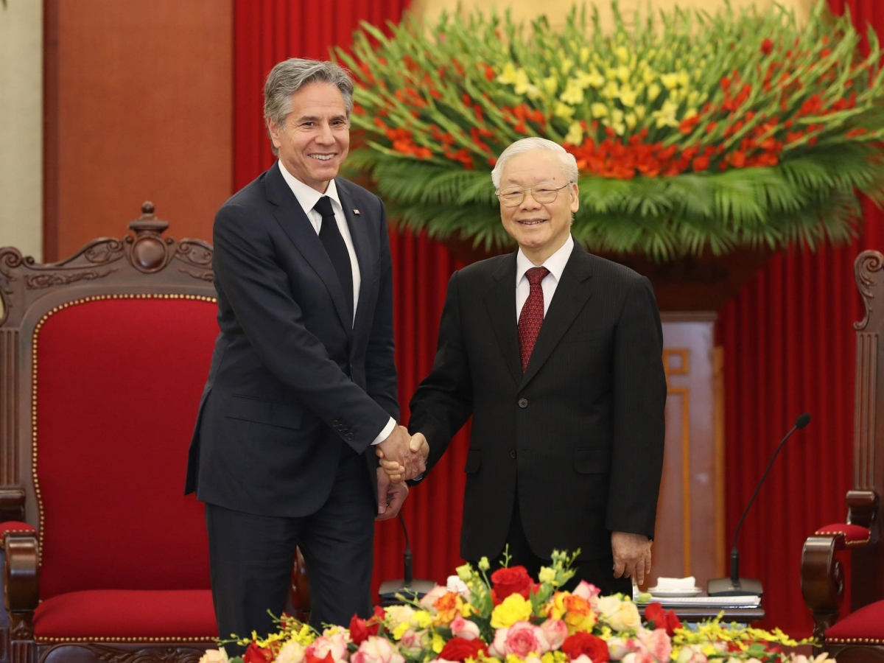
NGOẠI TRƯỞNG HOA KỲ CHÀO XÃ GIAO TỔNG BÍ THƯ NGUYỄN PHÚ TRỌNG

Slide 44
Tiếp Ngoại trưởng Hoa Kỳ tới chào xã giao, Tổng Bí thư Nguyễn Phú Trọng hoan nghênh kết quả các cuộc làm việc của Ngoại trưởng Hoa Kỳ tại Việt Nam, đánh giá cao sự phát triển mạnh mẽ, toàn diện của quan hệ hai nước, khẳng định những cơ sở quan trọng cho sự phát triển của quan hệ song phương là tôn trọng độc lập, chủ quyền, toàn vẹn lãnh thổ và thể chế chính trị của nhau, vì hòa bình, ổn định, phát triển ở khu vực và thế giới.

Slide 45
Tổng Bí thư cho rằng những kết quả tích cực trong quan hệ hai nước thời gian qua là cơ sở để tiếp tục nâng quan hệ hai nước lên tầm cao mới, vì lợi ích của nhân dân hai nước, vì hòa bình, ổn định, phát triển ở khu vực và trên thế giới.

Slide 46
BỘ TRƯỞNG NGOẠI GIAO BÙI THANH SƠN
TIẾP BTNG HOA KỲ ANTONY BLINKEN

Slide 47
Bộ trưởng Ngoại giao Antony Blinken hội đàm với Bộ trưởng Ngoại giao Bùi Thanh Sơn, hai người đồng cấp cùng nhất trí về việc hai nước cần tiếp tục hợp tác và thúc đẩy quan hệ song phương trên các nguyên tắc đã được Lãnh đạo cấp cao hai bên nhất trí.

Slide 48
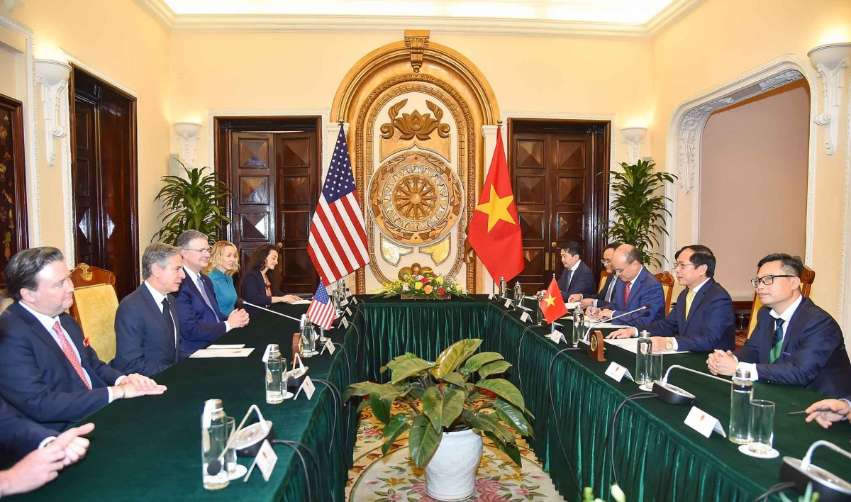
BỘ TRƯỞNG NGOẠI GIAO BÙI THANH SƠN HỘI ĐÀM VỚI BỘ TRƯỞNG NGOẠI GIAO ANTONY BLINKEN

Slide 49
Ngoại trưởng Blinken khẳng định chính quyền Hoa Kỳ sẽ tiếp tục dành nguồn lực và ngân sách hỗ trợ Việt Nam khắc phục hậu quả chiến tranh, tiếp tục ủng hộ hợp tác giữa hai nước trong các lĩnh vực quan trọng như thương mại - đầu tư, khoa học - công nghệ, chuyển đổi số, chuyển đổi xanh, đào tạo nguồn nhân lực chất lượng cao phục vụ các mục tiêu phát triển của Việt Nam.

Slide 50
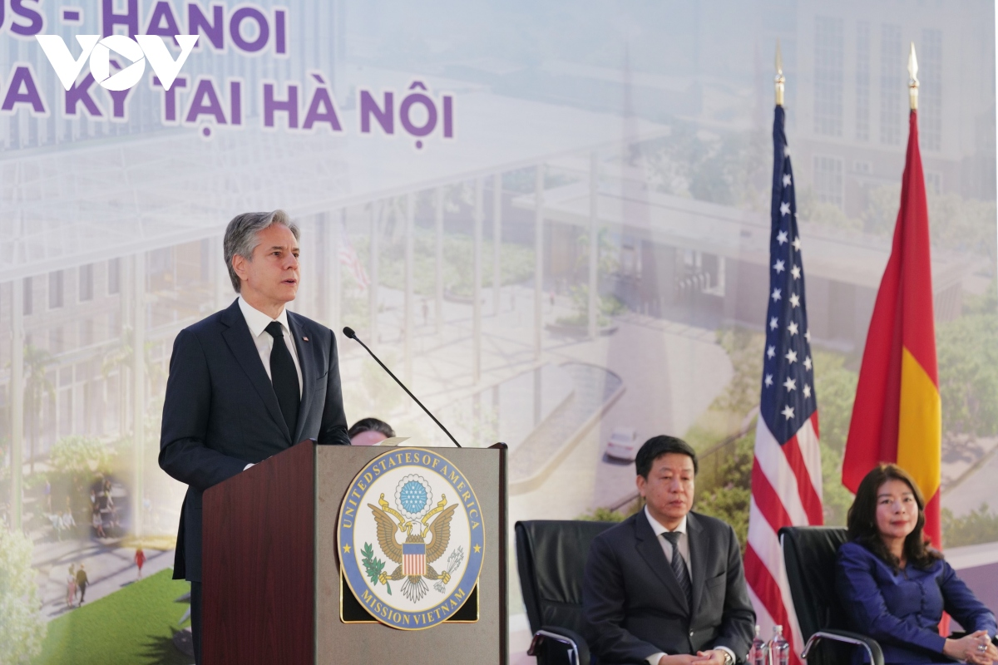
TRONG KHUÔN KHỔ CHUYẾN THĂM VIỆT NAM, NGOẠI TRƯỞNG MỸ BLINKEN ĐÃ DỰ LỄ KHỞI CÔNG ĐẠI SỨ QUÁN MỸ TẠI HÀ NỘI.

Slide 51
NGOẠI TRƯỞNG BLINKEN CHO BIẾT, SỰ KIỆN NÀY ĐÃ ĐƯỢC CHUẨN BỊ TRONG NHIỀU NĂM VÀ ĐÓ LÀ KẾT QUẢ ĐỈNH CAO CÓ ĐƯỢC NHỜ SỰ GẮN KẾT TẬN TÂM VÀ SÁNG TẠO GIỮA RẤT NHIỀU NHÀ NGOẠI GIAO MỸ VÀ VIỆT NAM.

Slide 52
Ông Blinken cũng nhấn mạnh lễ khởi công xây dựng Đại sứ quán mới thể hiện một bước tiến to lớn nữa trong việc tăng cường mối quan hệ đối tác quan trọng giữa hai quốc gia và nhân dân hai nước.
Công trình khu phức hợp Đại sứ quán Mỹ tại Hà Nội có tổng vốn đầu tư khoảng 1,2 tỷ USD (27.600 tỷ đồng), là một trong những trụ sở Đại sứ quán lớn nhất của Mỹ trên thế giới.

Slide 53
Ngoại trưởng Antony Blinken kết thúc chuyến thăm Việt Nam lần đầu tiên trên cương vị Ngoại trưởng Hoa Kỳ với hàng loạt hoạt động, các cuộc tiếp xúc cấp cao quan trọng, nhân dịp hai nước kỷ niệm 10 năm Quan hệ Đối tác toàn diện.
Trong buổi tiếp Ngoại trưởng Hoa Kỳ Antony Blinken ngày 15/4, Tổng Bí thư Nguyễn Phú Trọng hoan nghênh kết quả các cuộc làm việc của Ngoại trưởng Hoa Kỳ tại Việt Nam, đánh giá cao sự phát triển mạnh mẽ, toàn diện của quan hệ hai nước, khẳng định những cơ sở quan trọng cho sự phát triển của quan hệ song phương là tôn trọng độc lập, chủ quyền, toàn vẹn lãnh thổ và thể chế chính trị của nhau, vì hòa bình, ổn định, phát triển ở khu vực và thế giới./...

Slide 54
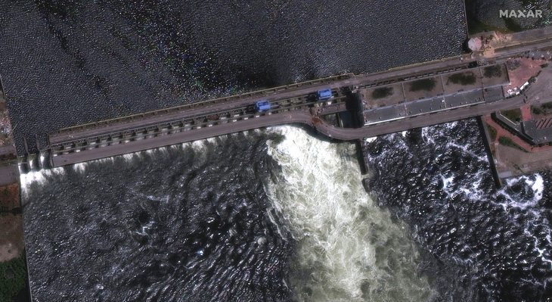
TÌNH HÌNH UKRAINE SAU SỰ KIỆN ĐẬP NOVA KAKHOVKA BỊ VỠ
Báo cáo viên

Slide 55
Nhà máy thủy điện Nova Kakhovka là một nhà máy năng lượng dòng chảy trên sông Dnepr. Nhà máy nằm ở phía nam của Ukraina, cách thành phố Nova Kakhovka của tỉnh Kherson 5 km. Mục đích chính của đập là để phát điện từ thủy năng, tưới tiêu và giao thông đường thủy. Đây là đập thứ 6 và cuối cùng trong bậc thang thủy điện Dnepr. Kênh nước sâu cho phép tàu thuyền đi ngược xuôi trên sông.

Slide 56
Công trình được đưa vào danh mục "Các dự án xây dựng vĩ đại của chủ nghĩa cộng sản". Thành phố Nova Kakhovka được thành lập để xây dựng và bảo trì nhà máy điện. Quá trình xây dựng nhà máy có 12.000 người, 1.100 phương tiện, 30 máy xúc, 75 cần trục, 100 máy ủi, 14 đầu máy hơi nước và 7 tàu cuốc đã làm việc trong quá trình xây dựng tổ máy thủy lực Kakhovska. Sáu tổ máy thủy điện đã được lắp đặt tại nhà máy, hiện công suất của nhà máy là 334,8 MW.

Slide 57
Ngày 30 tháng 3 năm 1952, mét khối bê tông đầu tiên được đổ tại nhà máy điện. Ngày 19 tháng 10 năm 1959, nhà máy thủy điện Kakhovka được đưa vào vận hành công nghiệp.
Quân đội Nga đến nhà máy vào ngày đầu tiên của «chiến dịch quân sự đặc biệt» vào Ukraina, ngày 24 tháng 2 năm 2022. Quân Nga đã chiếm được Kênh đào Bắc Krym và nhà máy thủy điện Nova Kakhovka

Slide 58
Đập Nova Kakhovka cao 30m và dài 3,2km, được xây dựng vào năm 1952 trên sông Dnipro thuộc Nhà máy thủy điện Kakhovka.
Nó có một hồ chứa với sức chứa 18km³ là nguồn cung cấp nước quan trọng cho bán đảo Crimea, khu vực sáp nhập vào Nga năm 2014 và Nhà máy hạt nhân Zaporizhzhia cũng nằm dưới sự kiểm soát của Nga.

Slide 59
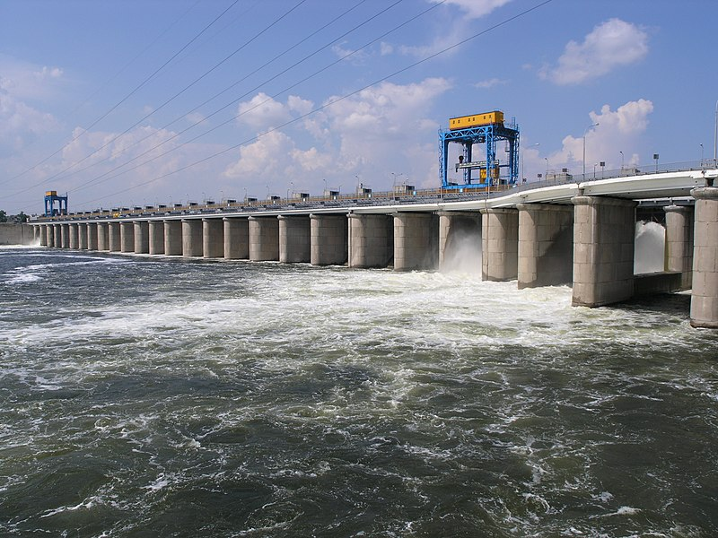
ĐẬP NOVA KAKHOVKA

Slide 60
Rạng sáng 6/6/2023, những đoạn video được lan truyền trên mạng xã hội cho thấy đập thủy điện Nova Kakhovka tại tỉnh Kherson, miền nam Ukraine đã bị phá hủy một phần và nước cuồn cuộn chảy qua. Theo Reuters, chính quyền do Nga thiết lập tại khu vực đã ban bố tình trạng khẩn cấp sau vụ việc. Đập Nova Kakhovka nằm trên lãnh thổ do Nga kiểm soát đã bị phá hủy, làm ngập lụt hàng chục ngôi làng và một phần của thành phố lân cận, đồng thời làm dấy lên lo ngại về một thảm họa nhân đạo.

Slide 61
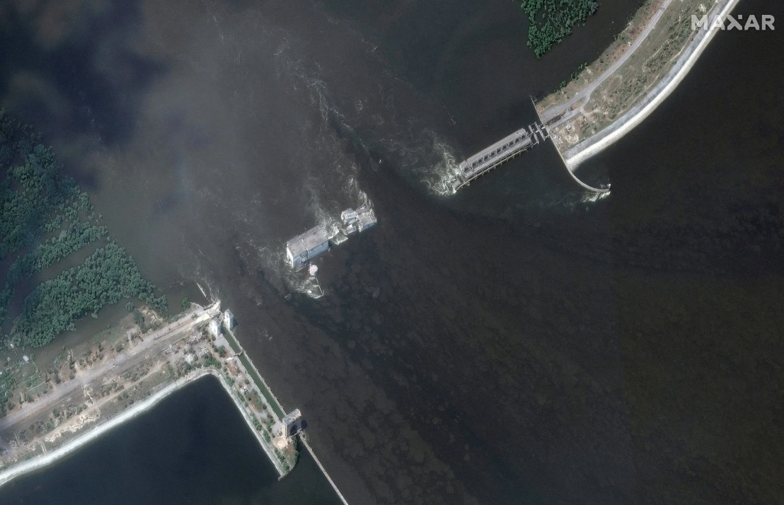
ẢNH VỆ TINH CHO THẤY ĐẬP NOVA KAKHOVKA GẦN KHERSON BỊ VỠ

Slide 62
Trong bối cảnh nước lũ dâng cao, cả chính quyền Nga và Ukraine đã ra lệnh sơ tán tại ít nhất 80 thị trấn và ngôi làng có nguy cơ ở cả hai bên bờ sông.
Tổng thư ký Liên Hợp Quốc Antonio Guterres cho biết ít nhất 16.000 người đã mất nhà cửa và điều phối viên viện trợ nhân đạo cho biết các nỗ lực đang được tiến hành để cung cấp lương thực, nước, tiền cũng như tinh thần cho những người bị ảnh hưởng.
Ngay trong ngày 6.6, Liên Hợp Quốc đã cảnh báo về những rủi ro liên quan đến mìn - có rất nhiều ở Ukraine.

Slide 63
MÌN CHỐNG TĂNG TM-57

Slide 64
ICRC (Uỷ ban Chữ thập đỏ Quốc tế) lưu ý, nước lũ sẽ không làm hỏng hoặc vô hiệu hóa các thiết bị nổ này, điều đó có nghĩa là chúng có thể gây ra mối đe dọa trong nhiều thập kỷ tới.
Chuyên gia Tollefsen cho biết, ở hạ lưu con đập ở vùng Kherson “có rất nhiều thứ mà chúng tôi gọi là bãi mìn phòng thủ do các bên tham gia xung đột dựng lên”. Thông thường, đây là những nơi có rất nhiều mìn chống người và mìn chống tăng.
ICRC không biết có bao nhiêu mìn có thể đã bị nước lũ nhấn chìm hoặc cuốn trôi. Ông Tollefsen nói, các bên xung đột chưa công bố bất kì số lượng mìn nào đã được đặt. "Chúng tôi chỉ biết rằng những con số rất lớn" - ông nói.

Slide 65
Ukraina cho rằng vụ vỡ đập ở Kherson là “thảm họa môi trường lớn nhất ở châu Âu trong nhiều thập kỷ”.
Ông Evgeny Balitsky, quyền thống đốc tỉnh Zaporizhia cho biết, việc phá hủy đập thủy điện gần thành phố Novaya Kakhovka ở tỉnh Kherson do Nga kiểm soát gây ảnh hưởng tới nông nghiệp địa phương và có thể tác động đến hoạt động tại nhà máy điện hạt nhân lớn nhất châu Âu Zaporizhia.

Slide 66
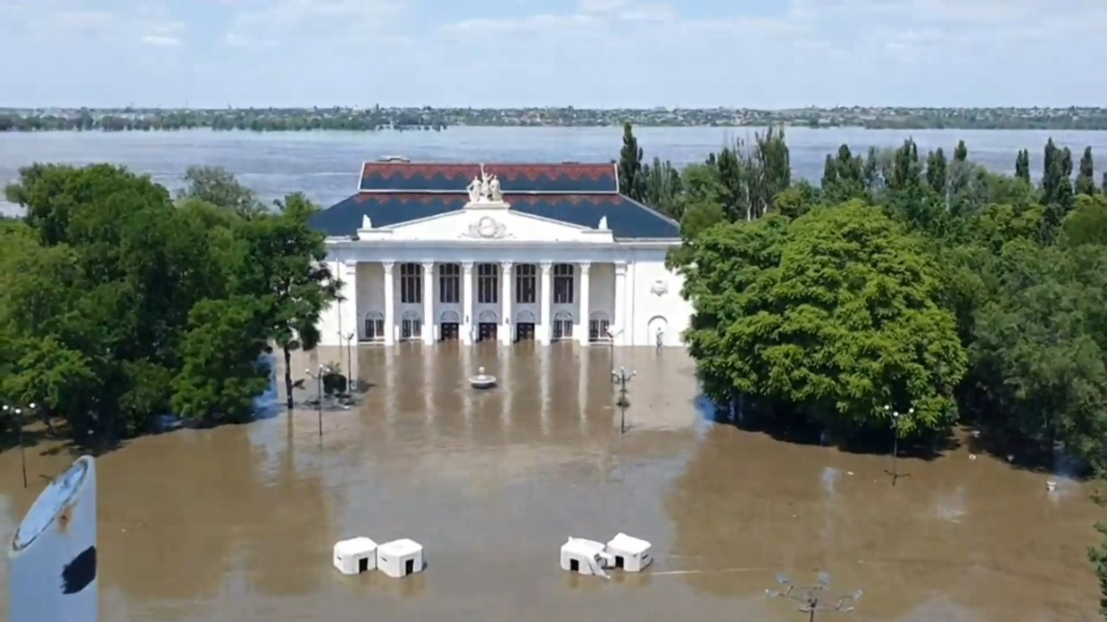
NƯỚC MÊNH MÔNG SAU VỤ VỠ ĐẬP Ở KHERSON

Slide 67
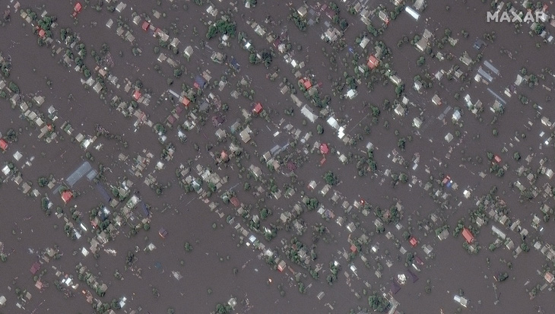
ẢNH VỆ TINH CHO THẤY CẢNH NGẬP LỤT TẠI THÀNH PHỐ OLESHKY, TỈNH KHERSON, PHÍA NAM UKRAINE

Slide 68
Cơ quan năng lượng hạt nhân Ukraine cho biết đã cho ngừng hoạt động nguội lò phản ứng cuối cùng tại nhà máy điện hạt nhân Zaporizhzhia.
Việc này nhằm đảm bảo an toàn khi sự cố vỡ đập Nova Kakhovka có khả năng đe dọa nguồn cấp nước của Zaporizhzhia, nhà máy điện hạt nhân lớn nhất châu Âu.
Chính quyền Kherson ước tính vụ vỡ đập Nova Kakhovka gây thiệt hại lên tới 11,5 tỉ rúp, tương đương 138 triệu USD.

Slide 69
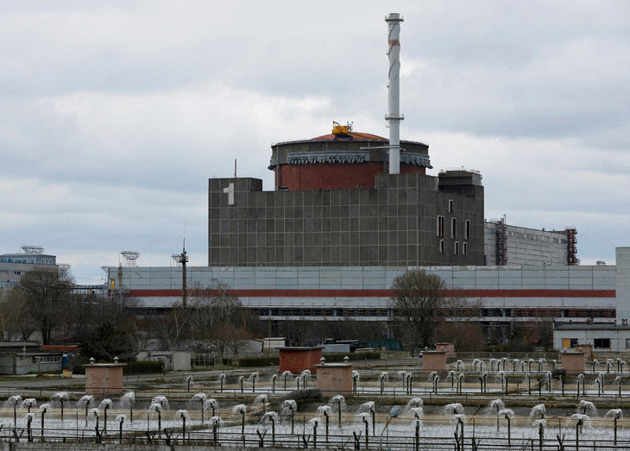
NHÀ MÁY ĐIỆN HẠT NHÂN LỚN NHẤT CHÂU ÂU ZAPORIZHZHIA Ở UKRAINE

Slide 70
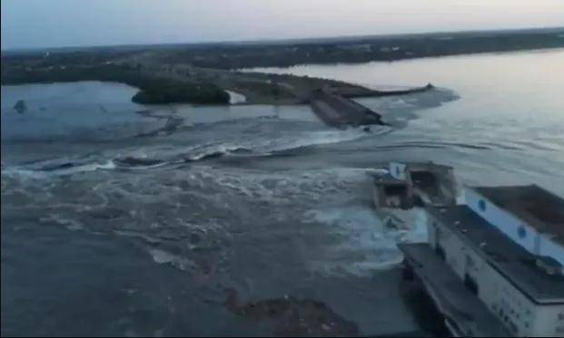
Thống đốc vùng Kherson cho biết khoảng 600km² của khu vực này chìm trong nước.
Bộ Nông nghiệp Ukraine cảnh báo vụ vỡ đập Nova Kakhovka có thể gây thiệt hại hàng triệu tấn nông sản.

Slide 71
Trong ngày 8-6, Tổng thống Ukraine Volodymyr Zelensky đã có mặt tại Kherson. Ông Zelensky cho biết ông đang thảo luận nhiều vấn đề từ chiến sự tại khu vực bị ngập do vỡ đập Nova Kakhovka, di tản người dân cho đến hỗ trợ những vùng bị ảnh hưởng, khôi phục hệ sinh thái.
Ngoài ra, ông Zelensky cũng đến thăm nơi người dân đang được sơ tán và công bố video cho thấy ông gặp gỡ các quan chức địa phương, đến các vùng bị ngập.
Cùng ngày, Hãng tin Tass của Nga đưa tin ông Vladimir Saldo - người được Nga bổ nhiệm làm quyền thống đốc Kherson - cho biết đã có hơn 4.000 người được sơ tán khỏi các khu vực bị ngập lụt ở vùng Kherson.

Slide 72
Theo Hãng tin Reuters, người dân Ukraine đã rời bỏ nhà cửa hôm 7-6 sau khi vụ vỡ đập thủy điện Nova Kakhovka gây lũ lụt tại tỉnh Kherson, phía nam Ukraine.
Người dân vất vả vượt qua những con đường ngập nước, cõng trẻ con trên vai và ôm theo chó cũng như các tài sản khác trong lúc lực lượng cứu hộ sử dụng thuyền cao su để tìm kiếm người còn sót lại tại những khu vực nước dâng cao quá đầu người.
Ukraine cho biết trận lũ lụt sẽ khiến hàng trăm ngàn người không có nước uống, lương thực và hàng chục ngàn ha đất nông nghiệp bị ngập nước.

Slide 73
Tổng thống Ukraine Volodymyr Zelensky nói rằng nước này không thể dự đoán có bao nhiêu người sẽ thiệt mạng do lũ lụt ở các khu vực mà Nga đang kiểm soát, đồng thời kêu gọi "thế giới phản ứng rõ ràng và nhanh chóng" để hỗ trợ các nạn nhân.
"Tình hình tại các khu vực bị chiếm đóng ở vùng Kherson là vô cùng thảm khốc. Người dân không nhận được sự giúp đỡ, không có nước, lương thực và bị bỏ lại trên mái nhà tại những cộng đồng bị ngập nước" - ông Zelensky nói.
Khi đến thăm thành phố Kherson ở hạ lưu của sông Dineper, Phó thủ tướng Ukraine Oleksandr Kubrakov cho biết hơn 80 khu định cư đã bị ảnh hưởng bởi thảm họa và rằng lũ lụt cũng đã giải phóng hóa chất và vi khuẩn gây bệnh truyền nhiễm vào nước.

Slide 74
Đến nay không rõ ai đã gây ra vụ vỡ đập thủy điện Nova Kakhovka. Ukraine cáo buộc Nga đã cho nổ tung con đập, trong khi Matxcơva cho rằng các cuộc pháo kích của Kiev mới là nguyên nhân.
Cơ quan tình báo của các đồng minh Ukraine, trong đó có Mỹ, vẫn đang đánh giá ai đứng sau vụ vỡ đập này.
Theo Hãng tin Tass (Nga) ngày 8-6, ông Vladimir Saldo, người được Nga bổ nhiệm làm quyền thống đốc Kherson, cho biết đến nay hơn 4.000 người đã được sơ tán khỏi các khu vực bị ngập lụt ở vùng Kherson.
Trước đó một ngày, Tass đưa tin khoảng 2.700 ngôi nhà tại 15 khu định cư của tỉnh Kherson đã bị ngập lụt sau vụ vỡ đập thủy điện Nova Kakhovka. Người phát ngôn Bộ Ngoại giao Nga Maria Zakharova đã kêu gọi mở cuộc điều tra quốc tế về vụ vỡ đập này.

Slide 75
Chạy đua hỗ trợ nạn nhân vỡ đập
Văn phòng các vấn đề nhân đạo của Liên Hiệp Quốc cho biết một nhóm hỗ trợ đã có mặt ở Kherson để điều phối các nỗ lực cứu trợ.
Việc tiếp cận với nước uống và lương thực đang là mối quan tâm lớn. Khoảng 112.000 chai nước đã được phân phát cho đến nay.
Ông Oleksiy Kuleba, phó chánh Văn phòng Tổng thống Ukraine, cho biết Ukraine kỳ vọng nước lũ ngừng dâng cao vào cuối ngày 7-6 (giờ địa phương) sau khi đạt khoảng 5 mét qua đêm.
Có 2.000 người đã được sơ tán khỏi các khu vực ngập lụt do Ukraine kiểm soát và mực nước đã đạt mức cao nhất tại 17 khu định cư - nơi sinh sống của tổng cộng 16.000 người.

Slide 76
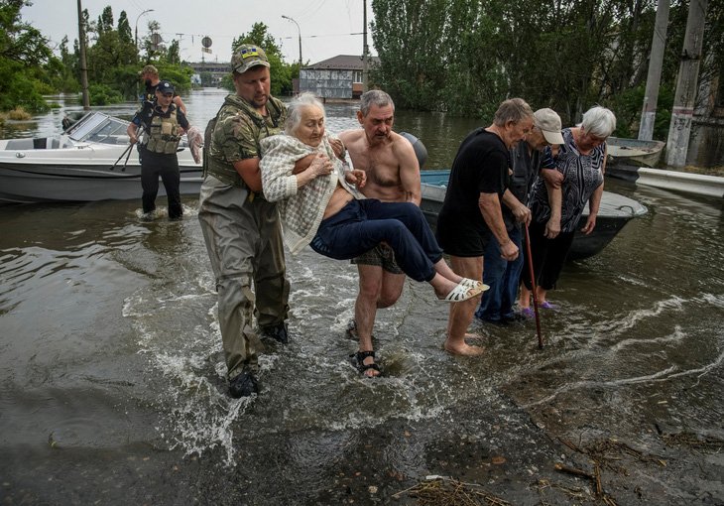
LỰC LƯỢNG CỨU HỘ SƠ TÁN DÂN ĐỊA PHƯƠNG KHỎI KHU VỰC BỊ NGẬP LỤT Ở TỈNH KHERSON HÔM 7/6/2023

Slide 77
VỤ VỠ ĐẬP THỦY ĐIỆN NOVA KAKHOVKA Ở KHERSON, UKRAINE
GÂY RA LŨ LỤT, KHIẾN HÀNG NGÀN NGƯỜI PHẢI SƠ TÁN

Slide 78
Hai bên đổ lỗi cho nhau làm vỡ đập
Ngày 6-6, quân đội Ukraine đổ lỗi cho lực lượng Nga làm nổ tung con đập thuộc Nhà máy thủy điện Kakhovka ở miền nam Ukraine.
"Thủy điện Kakhovka đã bị lực lượng chiếm đóng của Nga cho nổ tung. Quy mô của sự tàn phá, tốc độ và lượng nước, các khu vực có thể xảy ra lũ lụt hiện đang được xác định", Hãng thông tấn Ukriform dẫn lời quân đội Ukraine nói và cho biết đang theo dõi tình hình.

Slide 79
Tổng thống Ukraine Volodymyr Zelensky đã triệu tập cuộc họp khẩn cấp về vấn đề này. Cơ quan an ninh Ukraine (SBU) đã nhận được một cuộc điện thoại chứng minh một nhóm phá hoại của Nga đã làm vỡ đập Nova Kakhovka.
Văn phòng của ông Zelensky chỉ trích vụ phá đập là hành động "hủy diệt sinh thái" của Nga và đe dọa đến Nhà máy điện hạt nhân Zaporizhzhia ở gần đó.
Trong khi đó, chính quyền thân Nga tại Kherson thì nói rằng con đập bị vỡ do «khủng bố» của Ukraine bằng pháo kích.
Hãng tin RIA của Nga đưa tin phần trên của con đập bị trúng pháo. Trước đó, không có vụ không kích nào tại khu vực này trong đêm trước.

